Slide 1
A Winterbourne View eset tapasztalatai
Hogyan válhat egy abúzus eset reformok mozgatórugójává
Kozma Ágnes
Tizard Centre, University of Kent
Egyesült Királyság

Slide 2
Az angol ellátórendszerről
Főbb ellátási formák:
Közvetlen pénzjuttatás (direct payments)
Támogatott lakhatás (supported living)
Bentlakásos otthon (residential care)
Speciális kórházi ellátás
Finanszírozás: helyi önkormányzatok, Nemzeti Egészségügyi Szolgálat szolgáltatásvásárlók
Szolgáltatók: aránylag kevés állami, sok üzleti alapon működő vállalkozás
Notes:
Kb 3,500 személy vett igénybe speciális kórházi ellátást

Slide 3
A „Winterbourne View” eset
24 férőhelyes speciális kórházi ellátás értelmi fogyatékos és autista felnőtteknek (Assessment and Treatment Unit).
5 héten keresztül rejtett kamerával forgatott dokumentumfilm amit a közszolgálati televízió főműsoridőben vetített le 2011 májusában.
Országos felháborodást és reakciók sorát indította el.
Notes:
Linkre felhívni a figyelmet

Slide 4
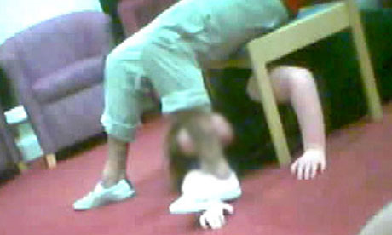
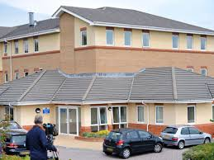
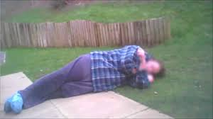
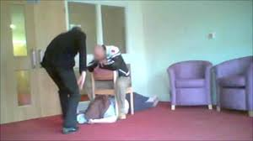
Mi történt?
A fotók forrása: www.bbc.co.uk

Slide 5
Közvetlen válaszok
Az abúzust elkövetők letartóztatása és bírósági eljárás.
Az önkormányzat az eset kivizsgálását és a felelősség megállapítását kezdeményezte (A jelentés itt olvasható).
A szolgáltatások minőségét vizsgáló szervezet (Care Quality Commission) nyilvánosan elnézést kért és rendkívüli ellenőrzési programot indított.
Parlament független vizsgálatot kezdeményezett.
86 szervezet 16 oldalas nyílt levélben tett javaslatot a válaszlépésekre és a rendszer átalakítására, amit számos kampány követett.
Notes:
11 főből hatot letöltendő börtönbüntetésre ítéltek
Független szakértő kinevezésével
Intézmények ellenőrzése meglepetészserűen.
CQC: az ellenőrzött intézmények közel fele nem felelt meg a minőségi kritériumoknak, 150 intézmény ellenőrzése. De hasonló mértékű abúzust sehol nem tapasztaltak.
Az aláírók között civil szervezetek, egyetemek, szakmai testületek, szolgáltatók

Slide 6
Intézkedések
Egészségügyi Minisztérium intézkedési terve 2012 decemberében (Transforming Care):
Az ellátottak felülvizsgálata és közösségi alapú ellátás biztosítása azoknak, akiknek az intézményi ellátása nem indokolt.
Helyi szolgáltatási stratégiák a komplex szükségletű csoportok közösségi ellátására.
Koordinációs testület létrehozása – a folyamat irányítására és nyomon követésére.
Szabályozás felülvizsgálata – intézményvezetőkre és menedzsmentre vonatkozó felelősségi szabályok.
Kiemelt ellenőrzések folytatása és további megerősítése – pl. az érintettek bevonása az ellenőrzésekbe.
Képzések megerősítése (különösen a viselkedési problémák kezelése területén).
Notes:
2013 június és 2014 június

Slide 7
Végrehajtás
Az eset mai napig napirenden van és hatással van a szakpolitikára és a szolgáltatásokra.
Nehézkes és lassú, de halad.
Számos korlátozó tényező.
Időközben további botrányok:
2013-ban júliusában halálos baleset történt egy speciális kórházban – országos kampány.

Slide 8
Tanulságok
Az egyéni felelősségek feltárása és megállapítása mellett a rendszerszintű okok elismerése és keresése:
Speciális kórház nem alkalmas tartós elhelyezésre – szolgáltatások kiváltása személyre szabott közösségi ellátásokkal;
Együttműködés hiánya a rendszer különböző szereplői között – nem vették észre (figyelmen kívül hagyták) az abúzus jeleit;
Az ellátottak nagy része valamilyen krízis miatt került az intézménybe - korai beavatkozás elmaradása;
Szolgáltató nem megfelelő ellenőrzése – szolgáltatásvásárló és CQC felelőssége;
Szabályozás hiányosságai.
Notes:
Az eset nem zárult le az elkövetők felelősségre vonásával.
Sokan tudtak arról, mi történik az intézményben – pl. rendőrség, CQC-hoz érkezett bejelentés, helyi kórház sűrgősségi osztályára sérülésekkel beérkezett ellátottak, az önkormányzathoz beérkezett felnőttvédelmi jelzéseket sem kapcsolták össze és egyedi incidensként kezelték őket.
Szabályozás hinyányosságai: gyakorlatilag az intézmény szakmai vezető nélkül működhetett, nyilvántartás hiányosságai stb.

Slide 9
Milyen rendszerszintű tényezők játszhatnak szerepet az intézményi abúzus kialakulásában?
A szolgáltatásokat igénybe vevőket „morálisan alacsonyabbrendűnek” tartó hozzáállás, a szolgáltatások elszemélytelenedése;
Hatalmi viszonyok és kiszolgáltatottság az intézményen belül;
Az ellátórendszer perifériáján működő intézmények – alulfinanszírozott;
Nem megfelelő vezetés;
Elszigetelt, belterjes szervezeti kultúra – új gyakorlatok elutasítása, kritika elhallgattatása;
Notes:
Kiszolgáltatottság: ellátottak teljes mértékben ki vannak szolgáltatva az intézmény dolgozóinak, de ugyanakkor az intézmény dolgozói is sok esetben kiszolgáltatottak és hátrányos helyzetűek – kistelepülések, rosszul fizetett, alacsonyan képzett stb.
Intézmények, amelyeket maga az ellátórendszer sem tekint prioritásnak.

Slide 10
Rendszerszintű tényezők folyt.
Tisztázatlan felelősségi viszonyok, számonkérés és az ellenőrzés hiánya; társadalomtól elzárt intézmények (pl. ahova a szülőket, ellátottjogi képviselőket nem engedik be stb.).
Szervezeti jellemzők: nagy létszámú szervezet (dolgozók és ellátottak), hierarchikus és bürokratizált struktúra.
Wardaugh & Wilding. (1983). Towards an explanation of the corruption or care. Critical Social Policy, 37(13), 4-31.

Slide 11
Következtetések
Abúzus bármilyen ellátórendszerben előfordulhat.
A magyar ellátórendszer sérülékeny az abúzus kockázata szempontjából.
Intézményen belüli megelőzésre kiemelt figyelmet kell fordítani .
Az ellátórendszer átalakítása során létrehozni olyan mechanizmusokat amelyek csökkenthetik az abúzus kialakulásának esélyét.
Notes:
Abúzus erőforrásokkal sokkal jobban ellátott ellátórendszerekben is előfordul.
Magyarországon: alulfinanszírozott, nagy létszámú, aránylag elszigetelten működő intézmények, az ellátottak társadalmi megítélése és kiszolgáltatottsága, a dolgozók kiszolgáltatottsága stb. Utóbbi években számos intézeti abúzus eset látott napvilágot, de minden esetben csak egyéni felelősöket kerestek (lásd pl. Kiskunhalas).
Intézményen belüli megelőzés: képzés, felismerés, protokoll, szervezeti kultúra fejlesztése stb.
Ellátórendszer: az intézmények megnyitása – minőségellenőrzés, ellátottjogi képviselő, jelzőrendszer, stb.

Slide 12
Összefoglaló a történtekről
http://www.bbc.co.uk/news/uk-england-bristol-20084254
http://www.bbc.co.uk/news/uk-england-bristol-19162516
http://www.theguardian.com/social-care-network/2013/oct/10/winterbourne-view-bbc-panorama
http://www.bild.org.uk/news-and-whats-on/winterbourne-view/

Slide 13
Köszönöm a figyelmet!

